Slide 1
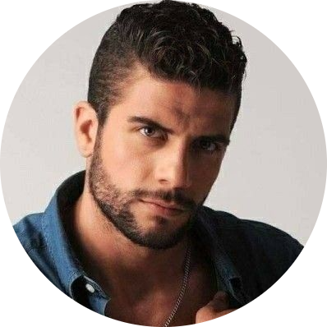
Pedro flores
Edad: 35 años
Vive en la Ciudad de México
Estudio Administración de Empresas
Trabaja como CEO de una empresa de importaciones y le responde a la asamblea de socios
Es bueno delegando el trabajo, y le gusta trabajar por objetivos, es el encargado de buscar nuevos socios comerciales, dirigir la empresa y encargarse que todo funcione como se planeo
Es una persona muy ocupada, prefiere invertir su tiempo haciendo nuevos negocios, le gusta hacer ejercicio y es cuando aprovecha para revisar redes sociales, viaja mucho
Su fuente de información son las redes sociales, su preferida es Twitter, seguida de Facebook y se entretiene viendo Tik-tok, utiliza mucho el correo electrónico, no ve casi televisión
Su objetivo es convertirse en dueño de su propia empresa de importaciones para así poder tener mas tiempo para el y crear una familia a la cual le puede dedicar tiempo
Utiliza un iPhone, un iPad y una Macbook Pro para realizar su trabajo, no le gusta usar dispositivos con android

